Slide 1

Proquest webex
온라인 교육 참여 방법
ProQuest 한국지사 korea@asia.proquest.com

Slide 2
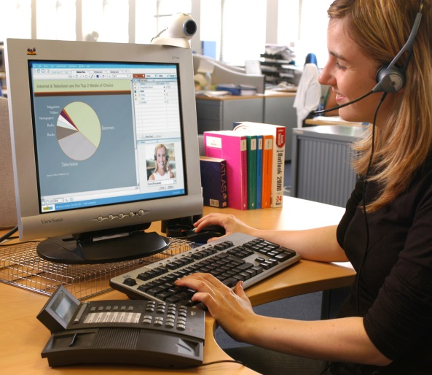
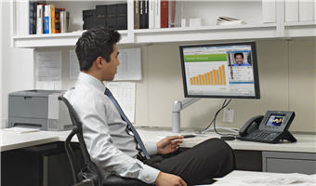


WebEx 온라인 교육이란?
ProQuest에서 실시하는 교육을 연구실, 집 등 인터넷접속이 가능한 어디에서든 온라인으로 참여 가능
교육진행자의 PC 화면을 자신의 컴퓨터 화면으로 보면서 진행
실시간으로 진행하는 교육진행자의 시연을 보면서 자신의 컴퓨터에서 실습 가능
채팅 기능으로 질의/응답 가능

Slide 3
Webex 온라인 교육 참여 과정
온라인 교육 접속 – 교육 5~10분 전에 교육 접속 URL 클릭
  (교육 접속 URL은 교육 안내 페이지에서 확인 하실 수 있습니다. 처음 접속 하실 때에는 프로그램을 설치하셔야 하므로 15분 정도 일찍 접속 하여 주십시오.)
오디오 기능 설정 – 교육 접속 후, 오디오 설정
  (PC의 스피커 혹은 헤드셋)
교육 참여 – 온라인 교육이 시작되면 교육진행자의 PC화면이 개인 PC에 표시
교육 중 질문하기 – Chat 기능으로 교육진행자에게 궁금한 점을 질문 가능

Slide 4
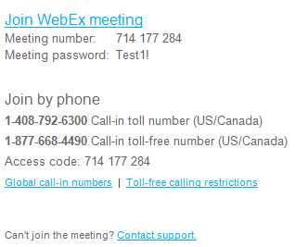
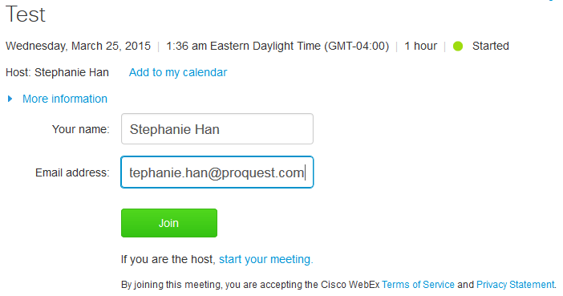
Webex 온라인 교육 접속
이메일로 전달 된 Join WebEx meeting 링크 혹은 도서관 홈페이지에 기재된 교육 접속 URL 클릭
이름과 이메일 주소 입력
Join 버튼 클릭

Slide 5
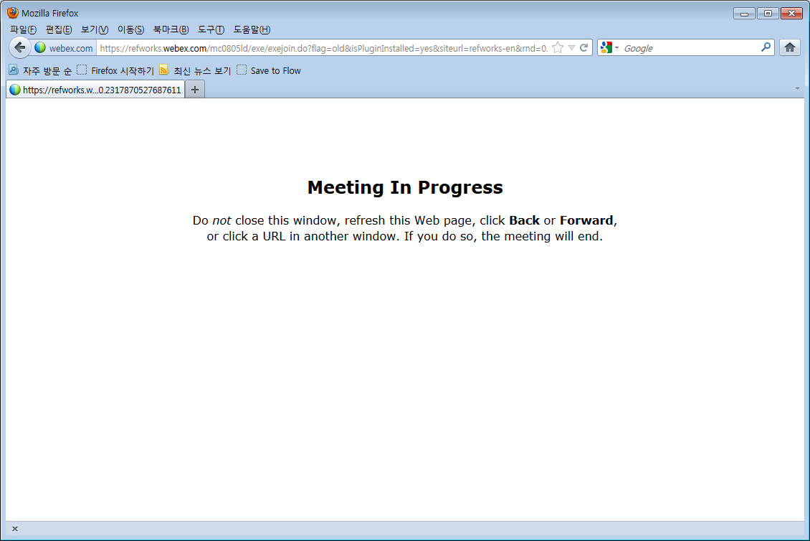
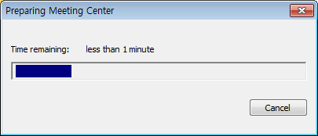
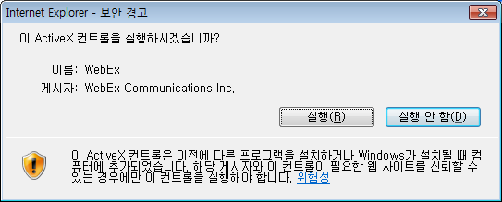
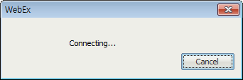
Webex 온라인 교육 프로그램 설치
온라인 교육 접속을 위한 프로그램은 교육에 참여하면 자동 설치 됩니다.
Active X를 설치하라는 메시지가 나오면 설치를 진행
프로그램 설치가 완료되면 온라인 교육에 바로 접속

Slide 6
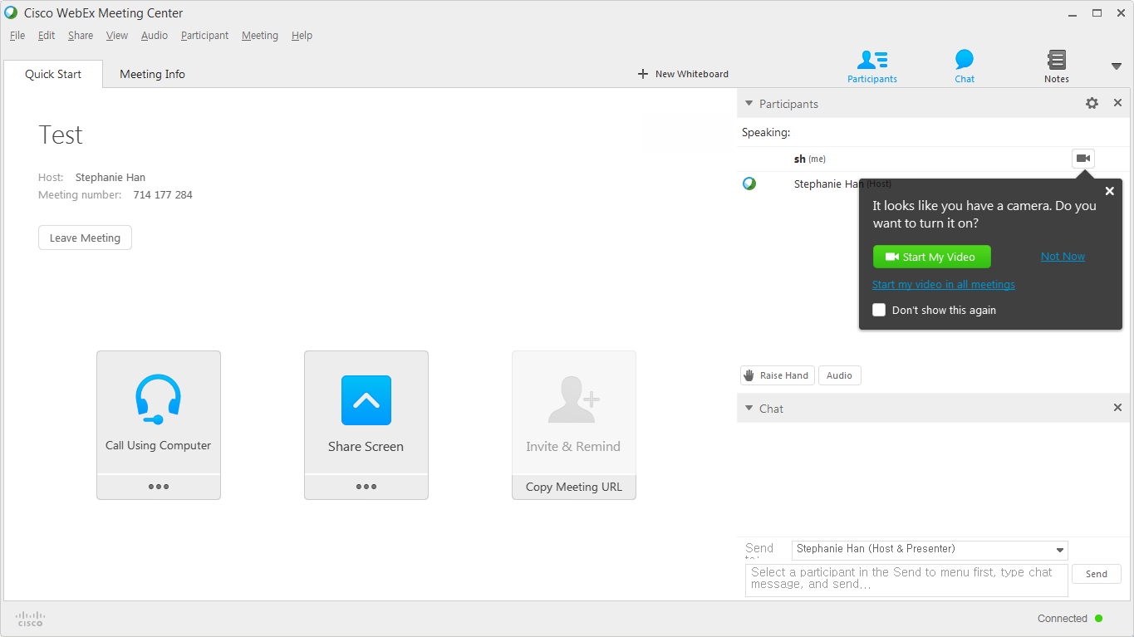
Webex 온라인 교육 접속 화면
참가자
교육진행자
오디오 설정
카메라 활성화 버튼
채팅기능

Slide 7
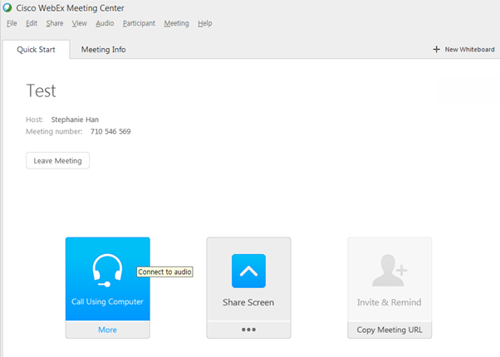
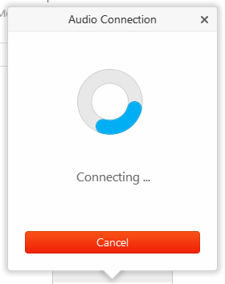
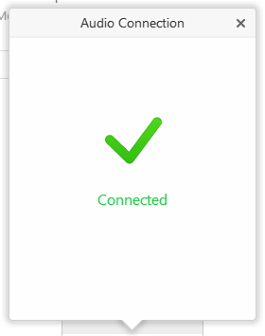
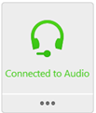
Webex 온라인 교육 오디오 설정
1
2
3
온라인 교육 접속 화면의 좌측에 있는 Call Using Computer를 클릭하면 1번~3번 이미지 순서로 오디오 기능 설정이 완료됩니다.
헤드셋이 준비되지 않은 경우에는 교육내용을 컴퓨터의 스피커로 들을 수 있습니다.

Slide 8
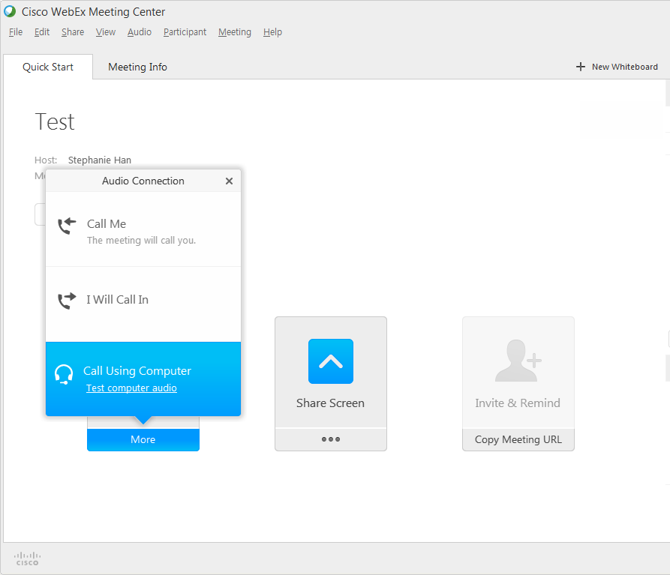
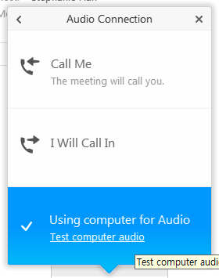
Webex 온라인 교육 오디오 상세 설정
Test computer audio를 클릭하여 컴퓨터 스피커 혹은 헤드셋의 오디오 불륨과 마이크 음량을 조정 가능

Slide 9
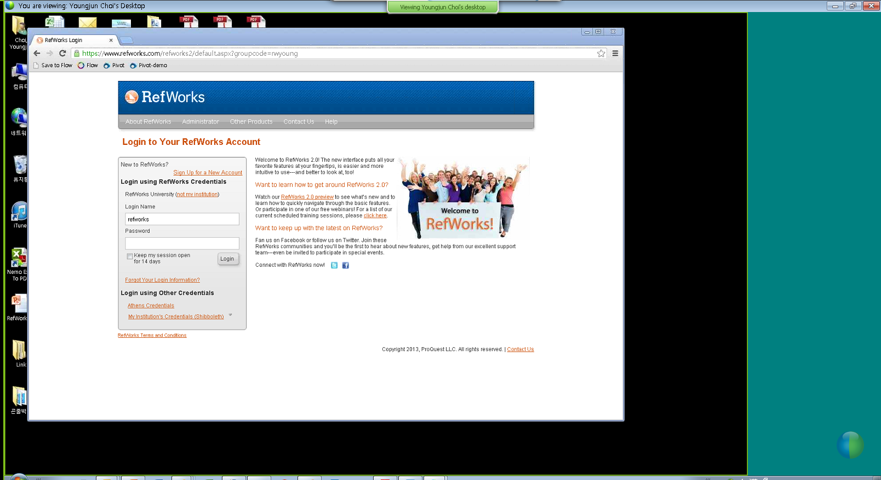
Webex 온라인 교육 참여
온라인 교육 참여 후 교육진행자가 PC화면을 공유하면 진행자 PC 화면이 교육참가자의 PC에 보여집니다.

Slide 10
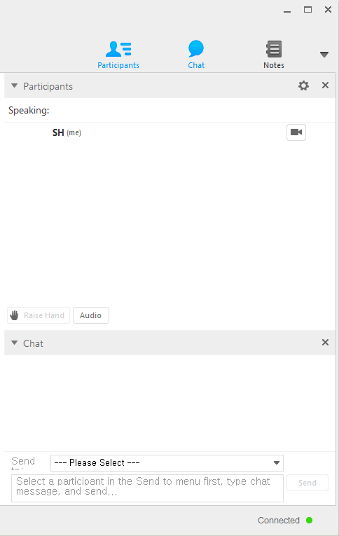
Webex 온라인 교육 채팅 기능
온라인 교육 화면 우측에 있는 Chat (채팅) 기능으로 진행자에게 궁금한 점을 질문 가능 합니다.
대화하고자 하는 상대를 --Please Select-- 리스트에서 선택한 후 질문 내용을 입력하고 Send 버튼 클릭하면 교육진행자에게 질문이 전달됩니다.

